Slide 1
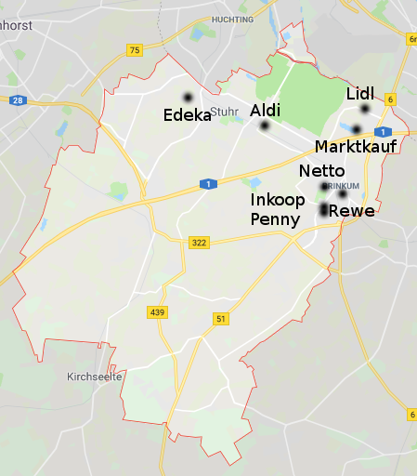
Projekt 36: Der Einkaufsberater

Slide 2
Schritt Nummer 1
Wählen Sie die Märkte aus, in denen sie einkaufen wollen.
Tipp: Wählen Sie die Märkte aus, die in Ihrer Nähe sind.

Slide 3
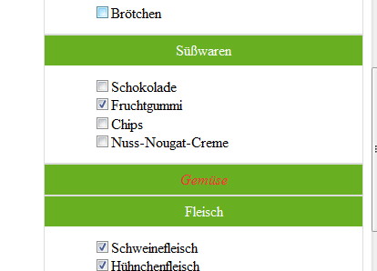
Schritt Nummer 2
Wählen Sie die Artikel aus,die Sie kaufen wollen.

Slide 4
Schritt Nummer 3
Die von uns entwickelte Software sagt Ihnen, wo Artikel,die umweltfreundlich verpackt sind.

